Slide 1



FungsiTransenden
1.1 Fungsi Logaritmik dan Fungsi Eksponensial
1.2 Fungsi Invers Trigonometrik
1.3 Fungsi Hiperbolik

Slide 2



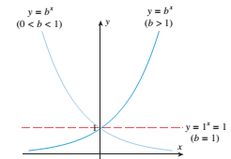
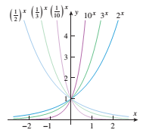
Fungsi Transenden
1.1 Logaritma dan Eksponen
PANGKAT IRRA SIONAL
DEFINISI 1.1.1 Jika n bilangan bulat positif, maka
DEFINISI 1.1.2 Jika r bilangan rasional dengan r = p/q, q ≠ 0 maka
1. 2.
Gambar 1.1.1

Slide 3

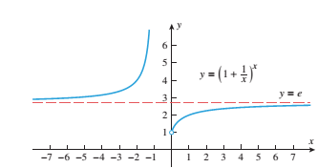
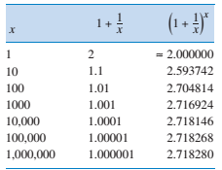
TINJAUAN ULANG LOGARITMA
TEOREMA 1.1.3
ªlog 1 = 0 (b) ªlog a = 1
(c) ªlogbc = ª log b + ªlog c (d) ªlog b/c = ªlog b - ªlog c
(e) ªlog bⁿ = n ªlog b (f) ª log 1/c = - ªlogc
² log 8 = 3 karena 2³ = 8, ¹⁰ log 1/1000 = -3 , karena 10⁻³ = 1/1000, ¹⁰ log 1 = 0
BILANGAN e DAN LOGARITMA NATURAL
e ≈ 2.718282
Bilangan in yg ditunjukkan bahwa y = e merupakan asimptot datar dr grafik
Tabel 1.1.2
Gambar 1.1.2

Slide 4

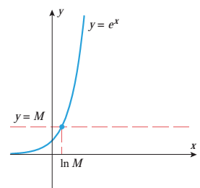
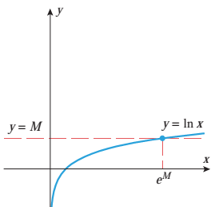
Standar utk mengartikan logaritma natural dr x adl ln x (“ellen x ). Jadi ln x itu merupakan
pangkat utk e yg hrs menghasilkan x , contoh
ln 1 = 0 (krn e⁰ = 1 ), ln e = 1 (krn e¹ = e), ln 1/e = -1 (krn e⁻¹ = 1/e), ln (e²) = 2 (krn e² = e²)
Secara umum, pernyataan pernyatan, y = ln x jika hanya jika
GRAFIK DARI y = ln x dan y = eⁿ

Slide 5

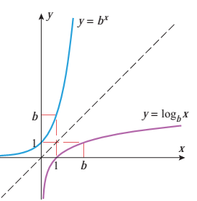












TEOREMA 1.1.4
(1.8)
CONTOH 1.1.3 Nyatakn ke dlm penjumlahan, pengurangan
dan perkalian
Penyelesaian
CONTOH 1.1.4 Dlm setiap bagian , tulis kembali pernyataan sbg
Logaritma tunggal.
(a) (b)
Penyelesaian
Gambar 1.1.4

Slide 6

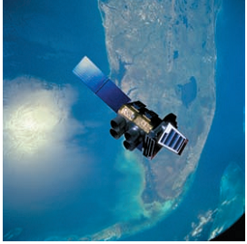





PENYELESAIAN PERSAMAAN BERBENTUK log f(x) = k
CONTOH 1.15 Selesaikan untuk x : (a) log x = 2 (b) ln ( x + 1) = 5
Penyelesaian
(a) x = 10² = 100
(b) x+ 1 = e⁵ atau x = e⁵ - 1
CONTOH 1.1.6 selesaikan utk n . (a) 5ⁿ = 7 (b) eⁿ = 9
Penyelesaian
Log 5ⁿ = log 7, n log 5 = log 7
n = log 7/log 5 = 1.209062
(b) Ln eⁿ = ln 9
n = ln 9 = 2.197225
CONTOH 1.17 Sebuah setelit memp. Persedian power radioisotop yg power output dlm watt
Diberikan oleh persamaan , dimana t adl waktu dlm hari yg digunakan .
Jika Power output 7 watt, berapa waktu yg digunakan
Penyelesaian
Power out put yg telah digunakan 296 hari

Slide 7











TIPE LAIN DARI PERSAMAAN LOGARITMA DAN EKSPONENSIAL
Contoh 1.1.8 Selesaikan utk x
Penyelesaian
Kalikan kedua sisi dg 2 pd persamaan yg diberikan diperoleh
Atau ekivalen dg
, kalikan kedua sisi dg , diperoleh :
atau
Dan misalkan diperoleh
karena
Karena tidak negatif, shg negatif dr 1 - √2 bukan penyelesaian, maka
Hal : 14
3. Dapatkan nilai eksak logaritma dr:
(a) ²log 16 (b) ² log (1/32) (c)⁴ log 4 (d) ⁹ log 3 (e)¹⁰ log (0.001) (f) ¹⁰ log(10⁴) (g) ln e³

Slide 8






6. Uraikan logaritma dlm penjumlahan, pengurangan dari:
(c) (d)
7.Tulis ulang pernyataan sbg logaritma tunggal
(a) (b) (c)
8. Selesaikan x tanpa menggunakan kalkulator
(a) ¹⁰ log (1 + x) = 3 (b)¹⁰ log (√x) = -1 (c) ln (1/x) = -2 (d) ⁵ log
(e) ¹⁰ log x²⁄ ³ - ¹⁰ log √x = 5 (f) ln (1/x) + ln (2x³) = ln 3
9. Selesaikan x tanpa menggunakan kalkulator
(a) (b) (c) (d)
10. Buatlah sketsa grafik dr f(x) di bawah ini

Slide 9














1.2 Fungsi logaritmik dan Fungsi Eksponensial
PERAN LOGARITMA NATURAL DALAM KALKULUS
TURUNAN DAN INTEGRAL YG BERKAITAN DG ln x
CONTOH 1.2.1 Dapatkan
penyelesaian
Dengan u = x² + 1
CONTOH 1.2.2 dapatkan
penyelesaian

Slide 10












CONTOH 1.2.3 dapatkan
Penyelesaian
Jika x > 0, maka | x | = x.
Jika x < 0, maka | x | = -x , shg dg u = -x
Jadi
CONTOH 1.2.4 dapatkan
Penyelesaian
DIFERENSIASI LOGARITMIK
CONTOH 1. 2 . 7 Dapatkan turunan pertama dari
Penyelesaian
Dapat ditulis sebagai berikut
Diferensialkan kedua sisinya thd x, diperoleh

Slide 11




















TURUNAN PANGKAT IRRASIONAL x
Pd Matematika I bag diferensial, ditunjukkan bahwa rumus
Misalkan dimana r bilangan rasional, dg diferensial logaritmik, diperoleh
CONTOH 1.2.8 turunan dari xⁿ adalah
d/dx [ xⁿ ] = n xⁿ⁻¹
TURUNAN DAN INTEGRAL YG BERKAITAN DG bⁿ
Tuliskan dan gunakan diferensiasi logaritmik ln y = x ln b
CONTOH 1.2.10 Selesaikan diferensial berikut ini

Slide 12











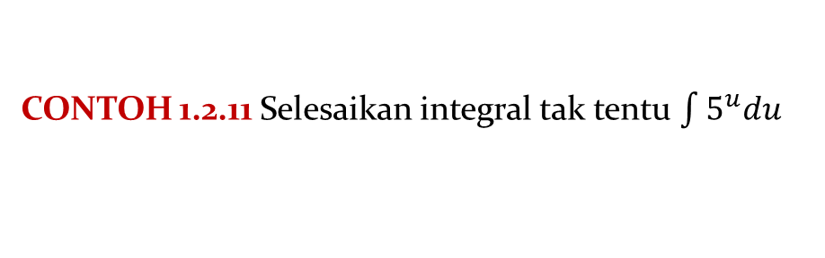
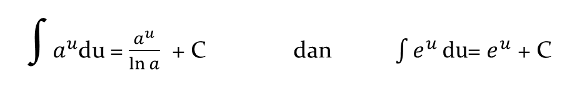
INTEGRAL FUNGSI EKSPONENSIAL
∫ $a^{u}$du = $\frac{a^{u}}{\ln{a}}$ + C dan $\int{e^{u}}du$= $e^{u}$ + C
Rumus integral yg terkait dg turunan adalah
CONTOH 1.2.11 Selesaikan integral tak tentu $\int{5^{u}du}$
CONTOH 1.2.12 Selesaikan
misal u = 2x, du = 2dx; diperoleh
CONTOH 1.2.13 Selesaikan a) b)
a) u = −x, du = −dx;
b) u = −2x³, du = −6x²,
CONTOH 1.2.14 selesaikan
Penyelesaian buatlah substitusi U
Jika x =0, u = 1 + e⁰= 2, x = ln 3, u = 1 + 3 = 4, jadi

Slide 13

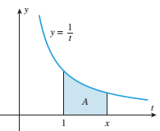
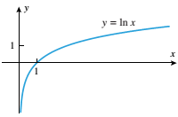

DEFINISI LOGARITMA NATURAL
Tujuan pertama adl mendifinisikan fungsi ln x yg konsisten dg sifat sifat
d/dx [ln x] = 1/x dan ln 1 = 0
DEFINISI 1.2.1 Funsi logaritma natural didefinisikan oleh rumus
(1.19)
INTEPRETASI GEOMETRIK ln x
Sebagai contoh, sifat sifat yg telah dikenal spt
ln x > 0 jika x > 1 , ln x < 0 jika 0 < x < 1,
ln x = 0 jika x = 1
Gambar 1.2.1 Gambar 1.2.2

Slide 14



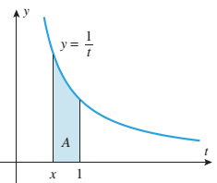
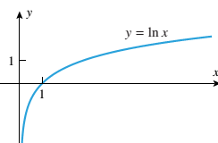
SIFAT – SIFAT LOGARITMA NATURAL
TEOREMA 1.2.3 Untuk sebarang bilangan positif a dan c dan sebarang bilangan
Rasional r, berlaku
TEOREMA 1.2.3
(a) (b)
TEOREMA 1.2.5
(a) Domai dari ln x adalah ( 0, +∞)
(b) Range dari ln x adalah (-∞, +∞)
Gambar 1.2.3
Gambar 1.2.4

Slide 15



DEFINIS UNTUK $e^{x}$
Terdapat bilangan real positif tunggal shg ln x = 1 , yg didefinisikan sbg e yaitu ln e = 1
DEFINISI 1.2.6 Invers dr fungsi logaritma natural ln x dinyatakan dg e^x
Dan disebut Fungsi eksponensial natural
TEOREMA 1.2.7
(a) domain dari e^x = range dari ln x = ( - ∞,+∞)
(b) range dari e^x = domain dari ln x = (0, + ∞)
(c) untuk - ∞ < x < +∞
(d) untuk x > 0
DEFINISI UNTUK $a^{r}$
DEFINISI 1.2.8 Jika r bilangan real dan a adl bilangan real positif maka di definisikan
Dan disebut Fungsi eksponensial berbasis a

Slide 16




DIFERENSIALITAS DARI $e^{x}$, $b^{x}$DAN $x^{r}$
TEOREMA 1.2.11 & 12
Fungsi e terdeferensial pd (-∞,+∞) ,dan turunannya adalah
(b) Fungsi b terdeferensial pd (-∞, +∞), dan turunannya adalah
(c) Fungsi x terdeferensial pd (0,+∞),dan turunannya adalah
LOGARITMA UMUM
DEFINISI 1.2.13 Untuk n > 0 , dan n ≠ 0, Fungsi Logaritma berbasis a didefinisikan
Oleh rumus ⁿlog x = ln x/ ln n, x > 0

Slide 17
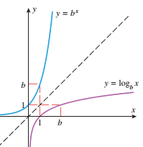
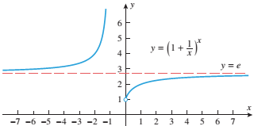
BEBERAPA LIMIT DASAR
TEOREMA 1.2.15

Slide 18
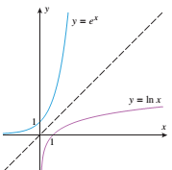




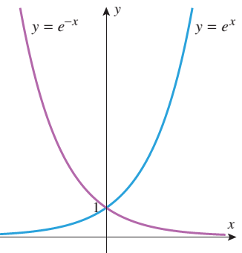
1.3 Grafik yang Melibatkan
Eksponensial dan Logaritma
Gambar 1.3.1
MENDAPATKAN GRAFIK DG MENGGUNAKAN
SIFAT SIFAT EKSPONEN DAN LOGARITMA
CONTOH 1.3.1 sketlah grafik
Gambar 1.3.2

Slide 19
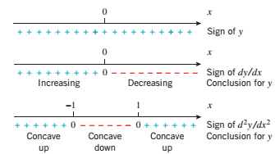
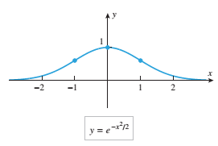


CONTOH 1.3.3 Sketlah grafik dari

Slide 20
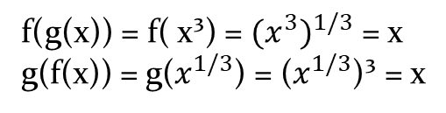

1.4 Funsi Invers
DEFINISI 1.4.1 Jika fungsi f dan g dua kondisi
f(g(x)) = x utk setiap x dalam domain g
g(f(x)) = x utk setiap x dalam domain f
Maka dapat dikatakan f invers dari g dan g invers dr f atau dg kata lain
f dan g adalah merupakan fungsi – fungsi invers
CONTOH 1.4.1 (a) fungsi f(x) = 2x dan g(x) = ½ x adl fungsi invers sebab
f(g(x)) = f(1/2 x) = 2 (1/2 x) =x
g(f(x)) = g(2x) = ½ (2x) =x
(b) Dg cara yg sama , f(x) = $x^{1/3}$ dan g(x ) = x³ adl fungsi invers sebab
f(g(x)) = f( x³) = ${{(x}^{3})}^{1/3}$ = x
g(f(x)) = g($x^{1/3}$) = ($x^{1/3}$)³ = x
Dari definisi 1.4.1, bahwa f(f⁻¹(x)) = x utk setiap x dlm domain dr f⁻¹
f⁻¹(f(x)) = x utk setiap x dlm domain dr f
CONTOH 1.4.2 dr contoh 1.4. 1 bahwa jika f(x) = ½ x dan g(x) = 2x maka
f ⁻¹ (x) = 2x dan g⁻¹(x) = ½ x
Dg cara yg sama jika f(x) =$x^{1/3}$ dan g(x) = x², maka
f⁻¹(x) = x³ dan g⁻¹(x) = $x^{1/3}$

Slide 21
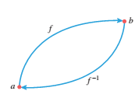
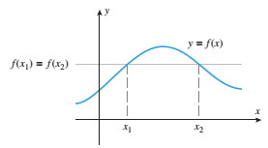
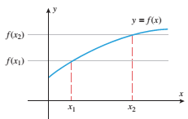
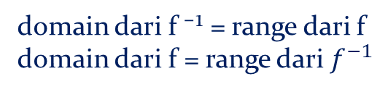
DOMAIN DAN RANGE FUNGSI INVERS
domain dari f ⁻¹ = range dari f
domain dari f = range dari $f^{−1}$
EKSISTENSI DARI FUNGSI INVERS
TEOREMA 1.4.3 (uji garis horisontal) pernyataan pernyataan berikut ini adl ekuivalen
Fungsi f mempunyai suatu invers
Grafik f dipotong paling banyak satu kali oleh sebarang grs horisontal
Fubgsi f tdk mempunyai nilai yg sama pd dua titik yg berbeda dlm domainnya, yaitu jika x₁ dan x₂ titik titik dlm domainnya dg x₁ ≠ x₂ maka f(x₁) ≠ f(x₂)
f ⁻¹(f(x₁)) = f ⁻¹(f(x)) atau x₁ = x₂
Jadi, jika x₁ ≠x₂, haruslah
f(x₁) ≠ f(x₂)
f(x₁ ) =f(x₂)
Gambar 1.4.1

Slide 22
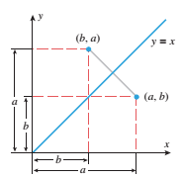
MENDAPATKAN RUMUS f ⁻¹
LANGKAH 1: Tentukan x dan y dlm pensamaan y = f(x) utk menghasilkan x = f(y)
LANGKAH 2 : selesaikan persamaan x = f(y),utk y sbg fungsi dr x
LANGKAH 3 : Persamaan hasil dr langkah 1 menjadi f ⁻¹(x) yg sisi kanannya mrpkan rumus
untuk f ⁻¹(x)
CONTOH 1.4,5 Dapatkan invers dari f(x) = √(3x – 2)
Penyelesaian Pertama diperkenalkan variabel tak bebas y, menghasilkan y = √(3x – 2)
Dg menukat x dan y dlm persamaan tsb kemudian di selesaikan utk y diperoleh
x = √(3y – 2), x² = 3y – 2, y = 1/3(x² + 2)
Dan dr hasil ini diperoleh : f ⁻¹ = 1/3(x² + 2)
GRAFIK DARI FUNGSI INVERS
Garis y = x tegak lurus membagi segmen garis yg
Menghubungkan (a,b) dan (b,a)
Gambar 1.4.4

Slide 23
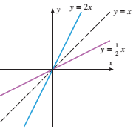
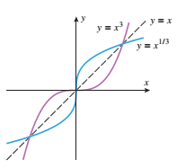
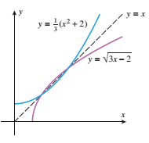
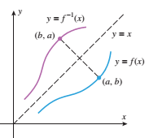
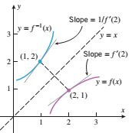

TEOREMA 1.4.4 Jika f fungsi satu satu mk grafik y = f(x) dan f⁻¹(x) merupakan
Pencerminan dr satu dg lainnnya pd grs y = x, itu berarti masing masing cermin
dr lainnya
CONTOH 1.4.6 Gambar 1.4.6 menunjukkan grafik dr fungsi invers yg diberikan
Gambar 1.4.5
Gambar 1.4.6
DIFERENSIABILITAS FUNGSI INVERS
Misal f adl satu satu dan f dpt diturunkan sdh f(2) = 1 danf `(2) = 3/4 . maka tangen grs y = f(x) pd titik (2, 1) adl pers. y − 1 = 3/4(x − 2)
x − 1 = 3/4(y − 2) atau y − 2 = 4/3 (x − 1)

Slide 24








TEOREMA 1.4.7 Asumsukan fungsi f memp. Invers dan nilai dr f⁻¹(x)
Berubah ubah di atas suatu selang dg f mempunyai turunan tak nol spt
x berubah ubahdiatas selang I, maka f⁻¹ terdeferesial pd I dan turunan
dr f⁻¹ diberikan oleh rumus
CONTOH 1.4.8 diberikan
Tentukan bahwa f⁻¹ diferensiabel pd selang (-∞,+∞)
(c) Dapatkan turunan dr f ⁻¹dg menggunakan rumus dy/dx = 1/(dx/dy)
(b) Daptkan turunan f ⁻¹ dg diferensial implisit
penyelesaian
(a) Positip (shg tak nol) utk semua x
(b) Jika diberikan y = f⁻¹(x), maka dr sini diperoleh :
(c) Dr rumus Teorema 1.4.7 di atas

Slide 25
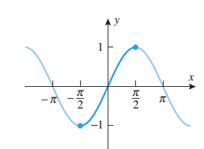

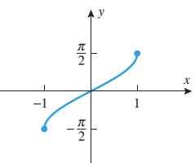

1.5 Fungsi Invers Trigonometrik
INVERS SINUS
DEFINISI 1.5.1 Fungsi invers sinus, yg di tulis dg sin⁻¹,didefinisikan sbg dr fungsi
Sin x, - π/2 ≤ x ≤ π/2
Domain utk sin⁻¹x =[-1,1]
Range utk sin⁻¹x=[-π/2,π/2]
Sin⁻¹(sinx) =x ,jk –π/2≤ x ≤π/2
Sin(sin⁻¹x) = x,jk -1≤ x ≤ 1
Gambar 1.5.1
Gambar 1.5.2
TEOREMA 1.5.2 -1 ≤ x ≤ 1
y = sin⁻¹ ekuivalen dengan sin y = x jika -π/2 ≤ y≤ π/2

Slide 26

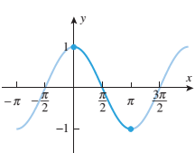

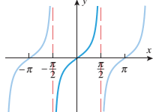

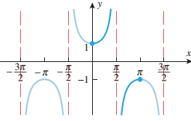
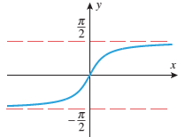

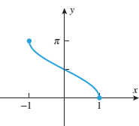

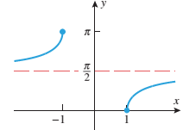
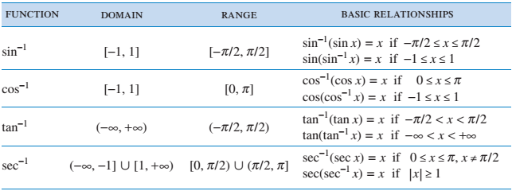
INVERS COSINUS, TANGEN, DAN SECAN
Tabel 1.5.1

Slide 27


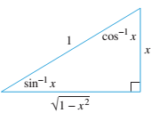

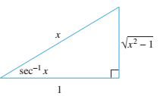

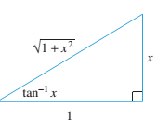

CONTON 1.5.1 Dapatkan (a) sin ⁻¹(1/2) (b) sin⁻¹(-1/√2) (c) sin⁻¹(-1)
CONTOH 1.5.2 Dapatkan cos⁻¹(-√3/2)
PERSAMAAN YG MELIBATKAN
FUNGSI INVERS TRIGONOMETRIK
Jika α = sin ⁻¹ x dan β = cos⁻¹ x, krn α + β = π/2
Dapat diperoleh sin⁻¹ x + cos⁻¹ = π/2
tan⁻¹ x + cot⁻¹ = π/2, sec⁻¹ x + csc⁻¹ x = π/2
PENYEDEHARNAAN EKSPRESI YG MEMUAT
FUNGSI INVERS TRIGONOMETRIK
CONTOH 1.5.3 Sederhanakan fungsi cos(sin⁻¹x)
Penyelesaian , cos² y = 1 - sin² y, substitusikan y=sin⁻¹x
Cos²(sin⁻¹) = 1 - sin²(sin⁻¹x) = 1 - x²
|cos(sin⁻¹x)| = √(1 - x²)

Slide 28



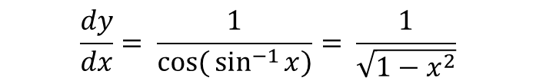
Tentukan $\frac{dy}{dx} dari y= \sin^{−1}x atau x=\sin{y}$
1 = cos y $\frac{dy}{dx} atau 1= \cos{{(sin}^{−1}{x)\frac{dy}{dx}}}$
$$\frac{dy}{dx}= \frac{1}{cos({\sin^{−1}{x)}}}= \frac{1}{\sqrt{1−x^{2}}}$$

Slide 29
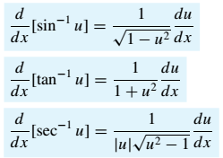
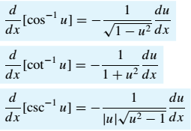





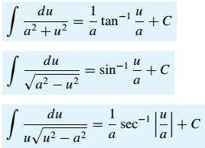

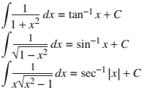




1.6 Turunan dan Integral Fungsi Invers Trigonometrik
RUMUS – RUMUS TURUNAN YG BERUMUM
CONTOH 1.6.1 dapatkan dy/dx, jika
Penyelesaian
(a) (b)
RUMUS INTEGRASI
CONTOH1.6.4 Hitung

Slide 30


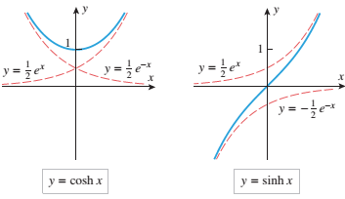


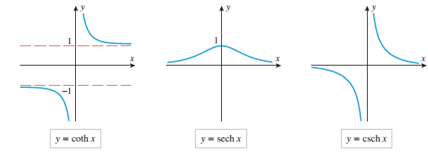

1.7 Fungsi Hiperbolik
DEFINISI FUNGSI HIPERBOLIK
DEFINISI 1.7.1 Fungsi sinus hiperbolik dan cosinus hiperbolik masing masing
Dinyatakan dg sinh dan cosh dan didefinisikan
dan
Gambar 1.7.1

Slide 31


KESAMAAN HIPERBOLIK
RUMUS TURUNAN DAN INTEGRAL

Slide 32











CONTOH 1.7.1
CONTOH 1.7.2

Slide 33



1.8 Fungsi Invers Hiperbolik
Tabel 1.8.1

Slide 34



BENTUK LOGARITMA FUNGSI INVERS HIPERBOLIK
TEOREMA 1.8.2 Hubungan berikut berlaku dg pembatasan dalam x
TURUNAN FUNGSI INVERS HIPERBOLIK
TEOREMA 1.8.3
TEOREMA 1.8.4

Slide 35



Bukti persamaan y = $\sinh^{−1}x$ dalam bentuk alternatif
Dikalikan $e^{x}$ diperoleh :
Karena $e^{y}>0$
Tentukan turunan dari $\sinh^{−1}x$

Slide 36
Contoh : Hitunglah
Misal u = 2x maka du = 2dx
Jadi diperoleh :

